Slide 1
Изучение русского языка как иностранного
Есаулова Анна Михайловна
Центр цифрового образования детей “IT-Куб” г. Красноярск 2024г.

Slide 2
Введение
Цель:
Необходимо разработать приложение для желающих изучать русский язык как иностранный с уровнем A2-B1.
Задачи:
- Необходимо создать базу состоящую из грамматических материалов
- Cоставить тесты, которые помогут закрепить материал на практике.
- Реализовать возможность составления онлайн-словаря. Для лучшего запоминания тех слово, с которыми были трудности.

Slide 3
Целевая аудитория
Лица, желающие изучать русский язык как инстранный, любого возраста и национальности, имеющие уровень владения русским языком А2-B1.

Slide 4
Основные фунции
1. Электронный учебник. Это тот раздел, в котором хранится вся необходимая информация, представленная в виде pdf файлов.
2. Тесты. Это тот раздел, в котором представлена возможность применить полученные раннее знания на практике с автоматической проверкой ответов.
3. Словарь. Это тот раздел, в котором есть возможность записывать неизвестные слова для лучшего запоминания с возможностью удаления.

Slide 5
Стэк технологий
1. Использование необходимой библиотеки для возможности открытия PDF файлов.
2. Приложение использует SharedPreferences для хранения и извлечения данных из постоянной памяти устройства.
3. XML-разметка для определения пользовательского интерфейса.
Основными элементамми являются:
-PDFview -listView -Button

Slide 6
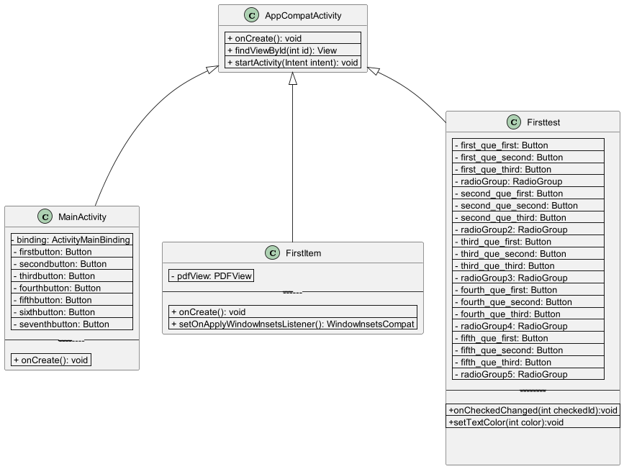
Архитектура приложения

Slide 7
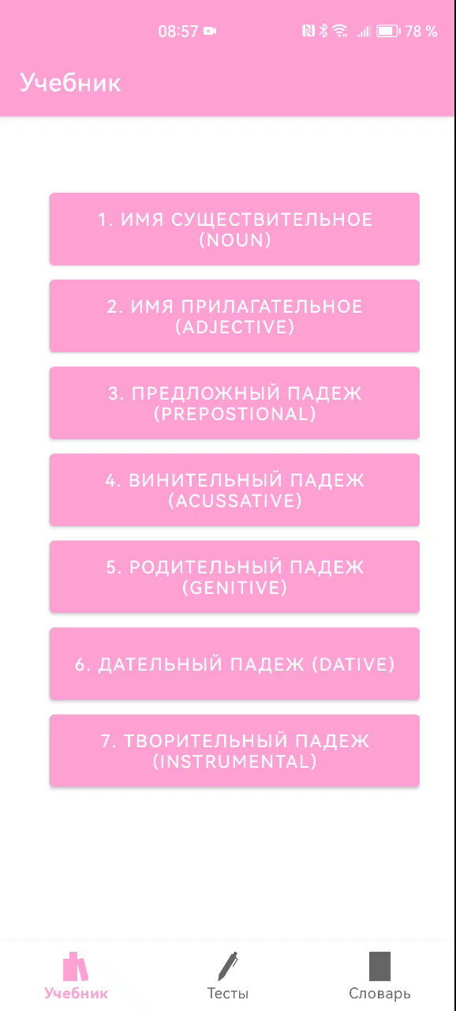
Демонстрация работы приложения

Slide 8
Перспектива
1. Расширение базы знаний. Добавление новых граммтических материалов, а также тестов по следующим темам.
2. Создание личного кабинета. В нём может хранится информация по следующим параметрам:
- результат пройденных тестов
- остлеживание просмотра pdf файлов
- чат для общения с другими пользователями приложения

Slide 9
Контакты
Discocrd: annaesaulova
Telegram: aanuttkaaa
Почта: annaesaulova777@gmail.com

